Slide 1



“L’Istruzione e la formazione sono le armi più potenti che si possono utilizzare per cambiare il mondo”
Nelson Mandela
CORSO DI FORMAZIONE IN TEMA DI SICUREZZA
PER DOCENTI
AGGIORNAMENTO 6H
DLsl 81 / 2008
( 13 Titoli 306 Articoli 51 Allegati)
Prof.ssa Maria Grazia Valotta, prof. Salvatore F. Baffa

Slide 2
Accordo Stato-Regione 21.12.2011
Formazione Lavoratori
FORMAZIONE GENERALE 4 ORE
TITOLO I – D.LGS 81/08
Quadro normativo in igiene e sicurezza
Obblighi responsabilità diritti doveri dei soggetti aziendali: Datore di Lavoro e Lavoratori
Concetti di Rischio, Danno, Pericolo, DVR
Organizzazione della prevenzione aziendale e gestione emergenza
Modulo Formativo Generale
Contenuti
Notes:
2

Slide 3
Quadro Normativo
ANNI ’50
DPR 54/55 prevenzione degli infortuni
DPR 303/56 norme generali per l’igiene del lavoro
ANNI ’90
Direttiva CEE 89/392
D.Lgs 626/94 attuazione delle direttive CEE
D.Lgs 758/94 modifica della disciplina sanzionatorie

Slide 4
Quadro Normativo
QUADRO NORMATIVO SPECIFICO PER LE SCUOLE
DM 382/98 regolamento della sicurezza nelle scuole
Cm 119/99 indicazioni applicative del D.Lgs 626/94
TESTO UNICO SULLA SICUREZZA 81/2008
Nel 2008 il Testo Unico sulla Sicurezza, Decreto Legislativo n.81 del 9 Aprile ha recepito la normativa del settore e costituisce, il principale testo di riferimento in materia.

Slide 5

D. Lgs. 09.04.08 n. 81
TUTELA DELLA SALUTE E DELLA SICUREZZA NEI LUOGHI DI LAVORO
Notes:
5

Slide 6
TITOLO I
PRINCIPI COMUNI
Contenuti Formazione Generale
TITOLO II
D.Lgs. 81/08
13 Titoli 306 Articoli 51 Allegati
LUOGHI DI LAVORO
TITOLO III
USO DELLE
ATTREZZATURE DI LAVORO E DPI
TITOLO IV
CANTIERI TEMPORANEI O MOBILI
TUTELA DELLA SALUTE E DELLA SICUREZZA NEI LUOGHI DI LAVORO
TITOLO V
SEGNALETICA DI SALUTE E SICUREZZA SUL LAVORO
TITOLO VI
MOVIMENTAZIONE MANUALE
DEI CARICHI
Notes:
6

Slide 7
TITOLO VII
ATTREZZATURE MUNITE DI VIDEOTERMINALI
TITOLO VIII
AGENTI FISICI
TITOLO IX
SOSTANZE PERICOLOSE
D.Lgs. 81/08
TITOLO X
ESPOSIZIONE AD AGENTI BIOLOGICI
TUTELA DELLA SALUTE E DELLA SICUREZZA NEI LUOGHI DI LAVORO
TITOLO XI
PROTEZIONE DA ATMOSFERE ESPLOSIVE
TITOLO XII
DISPOSIZIONI IN MATERIA PENALE
E DI PROCEURA PENALE
Notes:
7

Slide 8
TITOLO XIII
NORME TRANSITORIE E FINALI
D.Lgs. 81/08
ALLEGATI
TUTELA DELLA SALUTE E DELLA SICUREZZA NEI LUOGHI DI LAVORO
MISURE DI PREVENZIONE
STILI DI VITA
FUMO – ALCOL
STUPEFACENTI
SOSTANZE PSICOTROPE

Slide 9
Obblighi responsabilità diritti doveri dei soggetti aziendali
TITOLO I art. 17-18 del DLgs 81/2008
formare e informare i lavoratori;
nominare il medico competente (nei casi previsti dalla legge) ;
designare RSPP ;
redigere il DVR;
Il datore di lavoro
rispettare le indicazioni che gli vengono impartite dai superiori;
prendersi cura della propria salute e sicurezza;
prendersi cura della salute e sicurezza delle persone su cui ricade la propria azione;
I lavoratori

Slide 10
Obblighi responsabilità diritti doveri e sanzioni soggetti aziendali
TITOLO I art. 17-18 del DLgs 81/2008
formare e informare i lavoratori;
nominare il medico competente (nei casi previsti dalla legge) ;
designare RSPP ;
redigere il DVR;
Il datore di lavoro
rispettare le indicazioni che gli vengono impartite dai superiori;
prendersi cura della propria salute e sicurezza;
prendersi cura della salute e sicurezza delle persone su cui ricade la propria azione;
I lavoratori

Slide 11
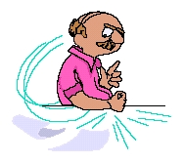
DEFINIZIONI
DATORE DI LAVORO (D.d.L.)
PRIVATO
PUBBLICO
- Soggetto titolare del rapporto di
lavoro con il lavoratore
Soggetto che ha la responsabilità
dell’impresa o unità produttiva
(stabilimento o struttura finalizzata alla produzione di beni o servizi, dotata di autonomia finanziaria e tecnico-funzionale) in quanto titolare dei poteri decisionali e di spesa.
Dirigente al quale spettano i poteri di gestione, ovvero il funzionario non con qualifica dirigenziale, nei soli casi in cui sia preposto ad un ufficio avente autonomia gestionale.
Notes:
11

Slide 12
CONTRATTO DI APPALTO E CONTRATTO D’OPERA
DATORE DI LAVORO
VERIFICA IDONEITA’ TECNICO PROFESSIONALE
FORNISCE INFORMAZIONI SUI RISCHI SPECIFICI
COOPERA ALL’ATTUAZIONE DELLE MISURE DI PREVENZIONE E PROTEZIONE
COORDINA E PROMUOVE LA COOPERAZIONE TRA LE VARIE IMPRESE (RISCHI DI INTERFERENZA)
ELABORA IL DOCUMENTO UNICO VALUTAZIONE RISCHI INTERFERENZE (DUVRI)
IMPRESE APPALTATRICI
LAVORATORI AUTONOMI
L’obbligo di coordinamento non si estende ai rischi specifici propri dell’attività delle imprese appaltatrici o dei lavoratori autonomi
Notes:
12

Slide 13
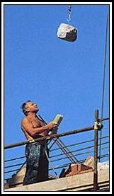
DEFINIZIONI
LAVORATORE
Persona che indipendentemente dalla tipologia contrattuale, svolge una attività lavorativa nell’ambito della organizzazione di un datore di lavoro pubblico o privato, con o senza retribuzione, anche al solo fine di apprendere un mestiere, un’arte o una professione, esclusi gli addetti ai servizi familiari.
Equiparato a lavoratore:
- Socio lavoratore di cooperativa o di società, anche di fatto
Soggetti beneficiari di iniziative di tirocini formativi e di orientamento promosse al fine di realizzare momenti di alternanza tra studio e lavoro ..
Allievo di istituti di istruzione ed universitari e partecipanti a corsi di formazione professionale nei quali si faccia uso di laboratori, attrezzature di lavoro in genere, agenti chimici, fisici e biologici, ivi comprese le apparecchiature fornite di videoterminali limitatamente ai periodi in cui l’allievo sia effettivamente applicato alla strumentazione o ai laboratori in questione.
(non concorrono alla determinazione del numero di lavoratori)
- Volontari vigili del fuoco, protezione civile e servizio civile
Notes:
13

Slide 14
OBBLIGHI DEI LAVORATORI
I LAVORATORI
Devono prendersi cura della propria sicurezza e della propria salute e di quella delle altre persone presenti sul luogo di lavoro (azioni - omissioni)
Non manomettono dispositivi di sicurezza, segnalazione, ecc.
Non compiono di propria iniziativa operazioni non di loro competenza
Osservano le disposizioni e le istruzioni impartite da D.d.L., dirigenti, preposti
Si sottopongono ai controlli sanitari previsti
Utilizzano correttamente attrezzature di lavoro, le sostanze e preparati pericolosi, i mezzi di trasporto, i dispositivi di sicurezza
Contribuiscono all’adempimento degli obblighi imposti dall’autorità competente
Segnalano immediatamente al D.d.L., dirigenti, preposti le deficienze di macchine, impianti, dispositivi
Notes:
14

Slide 15

DEFINIZIONI
PREPOSTO
Persona che SOVRAINTENDE alla attività lavorativa e garantisce l’attuazione delle direttive ricevute, controllandone la corretta esecuzione da parte dei lavoratori ed esercitando un potere di iniziativa

Slide 16

PRINCIPALI OBBLIGHI DEL PREPOSTO
Sovrintende e vigila sull’osservanza da parte dei lavoratori degli obblighi di legge e disposizioni aziendali in materia di salute e sicurezza e di uso dei DPI
Segnala tempestivamente al D.d.L. o al dirigente le deficienze dei:
mezzi e attrezzature di lavoro, DPI e ogni altra condizione di pericolo
Frequenta appositi corsi di formazione

Slide 17
Obblighi responsabilità diritti doveri e sanzioni soggetti aziendali
TITOLO I art. 17-18 del DLgs 81/2008
Collabora con il Datore di Lavoro e il SPP per redigere il DVR;
    Effettua gli accertamenti sanitari preventivi e periodici;
Visita gli ambienti di lavoro in modo periodico, sulla base dei rischi specifici.
Esprime i giudizi di idoneità;
Informa i lavoratori sui risultati degli accertamenti sanitari;
Il Medico Competente
Art. 25 del DLgs 81/2008

Slide 18
Il Documento di Valutazione dei Rischi
TITOLO I art. 17 - 25 del DLgs 81/2008
IL DVR è un documento molto importante, la sua realizzazione è un obbligo del Datore di lavoro che si avvale della collaborazione del SPP per valutare i rischi presenti nei luoghi di lavoro e definire un programma di protezione e prevenzione.
DEVE CONTENERE I SEGUENTI DOCUMENTI:
nomina addetti SPP;
nomina addetti emergenza ;
comunicazione elezione RLS all’INAIL (1 ogni 200 lav.);
nomina Medico Competente (se presenti rischi);
Piano di emergenza;
Registro infortuni;
Attestati di formazione di tutti i soggetti coinvolti;
Verbali delle esercitazioni periodiche;
DVR

Slide 19
IL RISCHIO
UNI EN 292 – novembre 1992 -
Combinazioni di probabilità e gravità di possibili lesioni o danni alla salute, in una situazione pericolosa.
R = p x g
0 ASSENTE 1 – 2 LIEVE 3 - 4 CONSISTENTE 6 – 8 GRAVE

Slide 20
DEFINIZIONI
RISCHIO
DANNO
PERICOLO
È la probabilità di raggiungimento del livello potenziale di DANNO nelle condizioni di impiego o esposizione a un determinato fattore.
Qualsiasi alterazione fisica o psichica, transitoria o permanente , dell’intero organismo o parti di esso.
È la qualità intrinseca di un fattore o oggetto di causare un danno.

Slide 21
R = p x g questa formula può essere corretta tenendo conto del fattore pr (prevenzione e protezione) da porre al denominatore.
0 ASSENTE 1 – 2 LIEVE 3 - 4 CONSISTENTE 6 – 8 GRAVE
MATRICE DI RISCHIO R = p x g
p X g | 1p | 2p | 3p | 4p
1g | 1 | 2 | 3 | 4
2g | 2 | 4 | 6 | 8
3g | 3 | 6 | 9 | 12
4g | 4 | 8 | 12 | 16

Slide 22
I RISCHI
D.Lgs. 81/2008
( 13 Titoli 306 Articoli 51 Allegati)
INFORTUNI Sicurezza
IGIENE Fisici - Chimici –Biologici
TRASVERSALI Interferenze –Coordinamento

Slide 23
TIPOLOGIA DI RISCHIO
RISCHI INFORTUNI
RISCHI IGIENE
RISCHI TRASVERSALI
SICUREZZA
FISICI
Rumore Vibrazioni
Microclima
CHIMICI
Amianto
Catrame
Getti, Schizzi
Polveri, Fibre
Gas, Vapori e Fumi
BIOLOGICI
Allergeni
Infezioni da microrganismi
Olii minerali e derivati
INTERFERENZE
Attrezzature / Attrezzature
Attrezzature / Addetti
Addetti / Addetti
Attrezz. / Area Cantiere
Lavorazioni / Ambiente
Ambiente / Lavorazioni
COORDINAMENTO
Uso Attrezzature e Opere provvisionali :
Promiscuo o Successivo
Presenza Contemporanea
Manut. Impianti Comuni
Caduta dall'alto
Caduta di materiale
Calore
Fiamme
Esplosione
Cesoiamento
Stritolamento
Elettrocuzione
Investimento
Ribaltamento
Movim. Manuale Carichi
Punture – Tagli - Abrasioni
Urti, Colpi, Impatti
Seppellimento
Sprofondamento
Scivolamenti

Slide 24
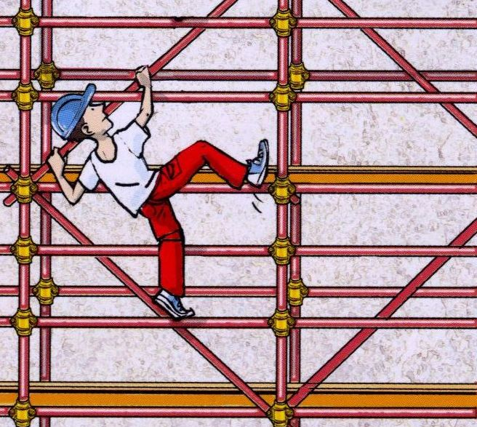
RISCHI INFORTUNI
Caduta dall'alto
Caduta di materiale
Seppellimento
Sprofondamento
Elettrocuzione
Investimento
SICUREZZA
Incendio
Contatto - Taglio
Stritolamento
Scivolamenti
Movimentazione Manuale dei Carichi

Slide 25
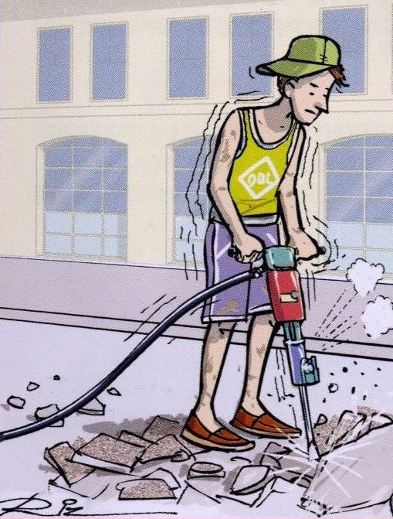
RISCHI IGIENE
Rumore
FISICI
Titolo VIII
Vibrazioni
Microclima

Slide 26
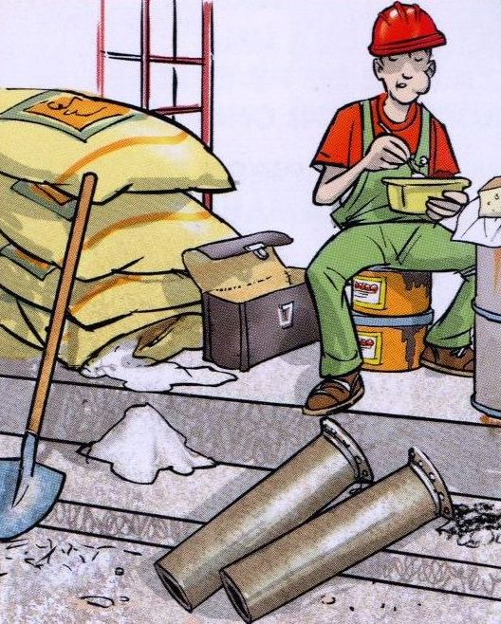
RISCHI IGIENE
CONTATTO
INGESTIONE
CHIMICI
INTOSSICAZIONE

Slide 27
D.Lgs. 81/08
Organizzazione della prevenzione aziendale e gestione emergenza
TITOLO I
PRINCIPI COMUNI
Servizio di Prevenzione e Protezione
Servizio di prevenzione e protezione
Compiti del Servizio di Prevenzione e Protezione
Svolgimento diretto da parte del datore di lavoro dei compiti di prevenzione e protezione dai rischi
Riunione periodica di prevenzione e protezione dei rischi
Notes:
27

Slide 28
DEFINIZIONI
SERVIZIO DI PREVENZIONE E PROTEZIONE DAI RISCHI (S.P.P.)
Insieme delle persone, sistemi e mezzi esterni o interni all’azienda finalizzati all’attività di prevenzione e protezione dai rischi professionali per i lavoratori
RESPONSABILE SERVIZIO PREVENZIONE E PROTEZIONE (R.S.P.P.)
Persona designata dal D.d.L. in possesso di attitudini e capacità adeguate
ADDETTO AL SERVIZIO PREVENZIONE E PROTEZIONE (A.S.P.P.)
Persona in possesso delle capacità e dei requisiti professionali
RAPPRESENTANTE DEI LAVORATORI PER LA SICUREZZA (R.L.S.)
Persona/e elette o designate per rappresentare i lavoratori in materia di salute e sicurezza durante il lavoro

Slide 29

SERVIZIO DI PREVENZIONE E PROTEZIONE
Az. artigiane e industriali fino a 30 add.
az. agricole e zootecniche fino a 10 add.
az. pesca fino a 20 add.
altre fino a 200 add.
Escluse aziende con rischi particolari e strutture di ricovero e cura
DATORE DI LAVORO
SVOLGIMENTO DIRETTO
DEI COMPITI DEL S.P.P.
Anche con supporto esterno
Deve frequentare specifici corsi di formazione e aggiornamento periodico
Notes:
29

Slide 30

SERVIZIO DI PREVENZIONE E PROTEZIONE
DATORE DI LAVORO
Il S.P.P. può essere in tutto o in parte esterno all’azienda.
Sempre interno se:
ind. a rischio rilevante
ind. estrattive con > 50 dip
ind. con > 200 dipendenti
strutture ricovero e cura > 50 dip
centrali termoelettriche
impianti radioprotezione
fabbricazione esplosivi
- Numero sufficiente
- Capacità adeguate
- Mezzi e tempo adeguati
ISTITUISCE IL S.P.P.
Designa il responsabile
e una o più persone
Organizza S.P.P.
Fornisce al S.P.P. tutte le informazioni necessarie
Notes:
30

Slide 31

SERVIZIO DI PREVENZIONE
E PROTEZIONE
E’ strumento del
Datore di Lavoro
COMPITI
- Individua e valuta i rischi
- Elabora misure preventive e protettive
- Elabora procedure di sicurezza
- Progetta informazione e formazione
- Fornisce informazioni ai lavoratori
Riceve le informazioni necessarie
dal D.d.L. e su queste è tenuto
al segreto industriale
Notes:
31

Slide 32

SERVIZIO DI PREVENZIONE
E PROTEZIONE
RIUNIONE PERIODICA
Partecipanti:
- D.d.L. - Medico Competente
- R.S.P.P. - R.L.S.
Periodicità:
Ordinaria: minimo annuale
Straordinaria: - variazioni significative
- su richiesta del R.L.S.
Esamina:
Documento valutazione rischi
Andamento infortuni, malattie professionali, sorveglianza sanitaria
- Criteri per la scelta e efficacia Dispositivi Protezione Individuale
Programmi di informazione e formazione
Nel corso della riunione possono essere individuati codici di comportamento e obiettivi di miglioramento della sicurezza.
Notes:
32

Slide 33
Schema organigramma Generale
DL
Servizio di prevenzione e protezione
MC ASPP RSPP
DIRIGENTI
PREPOSTI
RLS
LAVORATORI
GESTIONE DELLE EMERGENZE (addetti)

Slide 34

SORVEGLIANZA SANITARIA
Collabora con D.d.L. e S.P.P. per misure di tutela
E’ EFFETTUATA DAL:
Visite mediche richieste dal lavoratore
MEDICO COMPETENTE
interno, esterno,
pubblico, privato
Visite mediche per cambio mansione
Visite dopo assenza > 60 die continuativi
Verifica assenza di alcol-dipendenza e di assunzione sostanze psicotrope
Cartella sanitaria e di rischio per ogni lavoratore
COMPRENDE:
ACCERTAMENTI
PREVENTIVI
ACCERTAMENTI
PERIODICI
Visita ambienti almeno 1 volta all’anno con R.S.P.P.
Informazioni ai lavoratori e a R.L.S
Comunica i risultati collettivi anonimi nella riunione periodica
VALUTAZIONE
IDONEITA’ ALLA
MANSIONE SPECIFICA
Collabora con D.d.L. a organizzare il Pronto Soccorso
Collabora all’attività di informazione, formazione e promozione della salute

Slide 35
EMERGENZE - DISPOSIZIONI GENERALI
DATORE DI LAVORO
Organizza i rapporti con l’esterno (VV.FF., Ospedali, ecc.) per le emergenze
Designa i lavoratori addetti alle squadre di emergenza
Prende provvedimenti e programma gli interventi
Informa i lavoratori sulle misure prese e i comportamenti da tenere
Osserva i diritti dei lavoratori
DECRETI MINISTERIALI
D.M. 10/03/1998
Linee guida per la PREVENZIONE INCENDI e per le emergenze secondo il tipo di attività
D.M. 388/2003
Disposizioni sul PRONTO SOCCORSO aziendale
Notes:
35
35

Slide 36
RSPP
Il responsabile del servizio di prevenzione e protezione
è una figura disciplinata nell'ordinamento giuridico italiano dal D.Lgs. 81/2008.
Fu introdotta in Italia per la prima volta dal D.Lgs. 19 settembre 1994 n. 626, emanato in recepimento di diverse direttive europee riguardanti il miglioramento della sicurezza e della salute dei lavoratori durante il lavoro.
Caratteristiche:
Si tratta del soggetto (che può essere interno ad una azienda, un professionista esterno o il datore di lavoro stesso, in alcuni casi), nominato dal datore di lavoro ed in possesso di capacità e requisiti adeguati alla natura dei rischi presenti sul luogo di lavoro e relativi alle attività lavorative, che svolge i compiti di cui all'art. 33 del d.lgs. 81/08 e coordina il servizio di prevenzione e protezione dai rischi (SPP), ovvero l'"insieme delle persone, sistemi e mezzi esterni o interni all'azienda finalizzati all'attività di prevenzione e protezione dai rischi professionali per i lavoratori" (art. 2 comma 1 lettera l) del d.lgs. 81/2008 e successive modifiche ed integrazioni.

Slide 37
Funzioni dell’RSPP
Il Responsabile del servizio di prevenzione e protezione è,
« persona, in possesso delle capacità e dei requisiti professionali descritti nell'art. 32, designata dal datore di lavoro, a cui risponde, per coordinare il servizio di prevenzione e protezione dai rischi.(Decreto legislativo 9 aprile 2008, n. 81, articolo 2) »
La nomina dell'RSPP è uno degli obblighi non delegabili del datore di lavoro.(Decreto legislativo 9 aprile 2008, n. 81, articolo 17).
Il Responsabile del servizio di prevenzione e protezione collabora con il datore di lavoro, il medico competente per il Lavoro ed il rappresentante dei lavoratori per la sicurezza alla realizzazione del Documento di valutazione dei rischi.

Slide 38
Più nello specifico questi deve provvedere:
All’individuazione dei fattori di rischio, alla valutazione dei rischi e all’individuazione delle misure per la sicurezza e la salubrità degli ambienti di lavoro, nel rispetto della normativa vigente sulla base della specifica conoscenza dell’organizzazione aziendale;
ad elaborare, per quanto di competenza, le misure preventive e protettive e i sistemi di controllo di tali misure;
ad elaborare le procedure di sicurezza per le varie attività aziendali;
a proporre i programmi di informazione e formazione dei lavoratori;
a partecipare alle consultazioni in materia di tutela della salute e sicurezza sul lavoro, nonché alla riunione periodica;
a fornire ai lavoratori le informazioni necessarie.
I componenti del servizio di prevenzione e protezione sono tenuti al segreto in ordine ai processi lavorativi di cui vengono a conoscenza nell’esercizio delle funzioni di cui al presente decreto legislativo. Il servizio di prevenzione e protezione è utilizzato dal datore di lavoro.
Il responsabile del servizio di prevenzione e protezione partecipa assieme al medico competente per il lavoro ed al rappresentante dei lavoratori per la sicurezza alla riunione periodica indetta annualmente dal datore di lavoro
L'RSPP può essere interno oppure esterno all'azienda.
Deve essere nominato un RSPP obbligatoriamente interno all'azienda nei casi previsti dall'art. 31 comma 6 del d.lgs. 81/2008[
In alcune tipologie di aziende (art. 34 comma 1 ed allegato II del d.lgs. 81/2008) il datore di lavoro può svolgere direttamente i compiti propri del servizio di prevenzione e protezione dei rischi

Slide 39
DIRITTI DEI LAVORATORI IN CASO
DI PERICOLO GRAVE E IMMEDIATO
LAVORATORE
Si allontana dal posto di lavoro o dalla zona pericolosa
Non può subire pregiudizio alcuno e deve essere protetto da qualsiasi conseguenza dannosa
Nell’impossibilità di contattare il competente superiore gerarchico, prende misure per evitare le conseguenze di tale pericolo
Non può subire pregiudizio per tale azione a meno che non abbia commesso una grave negligenza
Notes:
39
39

Slide 40
PRIMO SOCCORSO E PREVENZIONE INCENDI
PRIMO SOCCORSO
Predispone il piano di primo soccorso
Organizza la squadra di primo soccorso
Designa e forma i lavoratori addetti alla squadra
Adotta cassette di Primo Soccorso o Pacchetti di Medicazione secondo la natura dei rischi e ne garantisce il controllo periodico
PREVENZIONE INCENDI
Predispone il piano di Emergenza (ove previsto)
Effettua le esercitazioni di evacuazione (ove previsto)
Organizza la squadra di prevenzione incendi ed evacuazione
Designa e forma i lavoratori addetti alla squadra
Organizza i controlli periodici dei presidi antincendio
Notes:
40

Slide 41

CONSULTAZIONE E PARTECIPAZIONE
DEI LAVORATORI
RAPPRESENTANTE DEI LAVORATORI PER LA SICUREZZA (R.L.S.)
ELETTO
oltre i 15 dipendenti dai
lavoratori tra le R.S.U.
fino a 15 dipendenti tra i
lavoratori o tra più aziende
(ambito territoriale / comparto)
NUMERO MINIMO
1 → fino a 200 dipendenti
3 → da 201 a 1000 dipendenti
6 → oltre i 1000 dipendenti

Slide 42
ATTRIBUZIONI DEL RAPPRESENTANTE
DEI LAVORATORI PER LA SICUREZZA
RAPPRESENTANTE DEI LAVORATORI PER LA SICUREZZA (R.L.S.)
E’ consultato
Sulla valutazione e prevenzione dei
rischi
Nella designazione degli addetti al
S.P.P., antincendio, evacuazione,
pronto soccorso, Medico Competente
Ha libero accesso ai luoghi
di lavoro
Riceve
- Valutazione dei rischi e documentazione
su prevenzione rischi, su sostanze,
organizzazione, ambiente lavoro, ecc.
- Informazioni dall’Organo di Vigilanza
Viene adeguatamente
formato
Opera
Promuove individuazione e attuazione delle
misure di prevenzione
- Fa osservazioni all’Organo di Vigilanza in visita
- Fa proposte sull’attività di prevenzione
- Segnala al R.S.P.P. i rischi individuati
Ricorre all’Organo di Vigilanza in caso di
necessità
Partecipa alle riunioni periodiche

Slide 43

INFORMAZIONE AI LAVORATORI
Rischi per la sicurezza e la salute connessi con l’attività
IL D.d.L. DEVE INFORMARE CIASCUN LAVORATORE SU
Misure e attività di protezione e prevenzione
Rischi specifici, norme e disposizioni aziendali
Responsabile S.P.P. e Medico Competente
Sostanze pericolose
Antincendio, evacuazione, pronto soccorso
Lavoratori incaricati delle procedure di emergenza
Lavoratori incaricati delle procedure di emergenza
Il contenuto della informazione
deve essere facilmente comprensibile
Il contenuto della informazione
deve essere facilmente comprensibile

Slide 44
FORMAZIONE E ADDESTRAMENTO DEI LAVORATORI
IL D.d.L. DEVE FORMARE CIASCUN LAVORATORE
Formazione sufficiente e adeguata in materia di sicurezza e salute con particolare riferimento al proprio posto di lavoro e alle proprie mansioni
Durante orario di lavoro
In modo periodico
- All’assunzione
- Cambio mansione
Cambio attrezzature,
tecnologie, sostanze
In modo particolare per il R.L.S.
In modo mirato gli addetti all’antincendio, ecc.
Il contenuto della formazione
deve essere facilmente comprensibile

Slide 45
FORMAZIONE E ADDESTRAMENTO DEI LAVORATORI
IL D.d.L. DEVE ADDESTRARE CIASCUN LAVORATORE
- All’assunzione
- Al cambio mansione
Al cambio di attrezzature, tecnologie,
sostanze
Se necessari, all’ uso di DPI di 3.a
categoria e dei dispositivi di protezione
dell’udito
L’addestramento deve essere fatto da persona esperta sul luogo di lavoro

Slide 46
SOGGETTI 81/08 | LEGGI | DURATA
Datore di Lavoro autonominato RSPP | D.Lgs. 81/08 Art. 34 (D. M.16.01.97 M.Lavoro-Sanità) | 16 - 48 ore (c.2) aggiornamenti (c.3)
Responsabile Servizio Prevenzione Protezione RSPP - non DDL | D. Lgs. 195/2003 Accordo Stato - Regioni | Mod. A 24 Mod.B da 12 a 68 Mod.C 24 aggiornamenti
Addetto SPP | D.Lgs. 195/2003 | Come sopra no C
Rappresentante Lavoratori Sicurezza RLS (RLST) | D.Lgs. 81/08 Art. 37 e 48 | 32 ore aggiornamento
Dirigenti | D.Lgs. 81/08 Art. 15 | 16 ore aggiornamento
Preposti | D.Lgs. 81/08 Art. 37 com 7 | 8 ore aggiornamenti
Addetti Prevenzione Incendi (rischio elevato-medio-basso) | D.Lgs. 81/08 Art. 46 D.M. 10.03.98 Min. Interno | 16 - 8 - 4 ore
Addetti Pronto Soccorso (gruppo A- B) | D.Lgs. 81/08 Art. 45 Decreto 388/2003 | 16-12 ore 4 ore ogni 3 anni
Lavoratori - generale | D.Lgs. 81/08 Art. 37 e 38 Accordo Stato - Regioni | 4 ore generale + 4-8-12 ore specifiche 6 ore ogni 5 anni aggiornamento

Slide 47
ASSISTENZA
ENTE | COMPETENZA
I.N.A.I.L. Istituto Nazionale Assicurazione Infortuni Lavoro | Ente assicuratore del DDL, il quale paga premi proporzionali al livello di pericolosità delle lavorazioni che svolge. Indennizza i lavoratori per i giorni di assenza per infortuni e malattie da lavoro, eroga le rendite per pensioni di invalidità. Svolge attività di informazione, formazione, consulenza, assistenza e promozione in materia di salute e sicurezza nei luoghi di lavoro. Eroga finanziamenti su progetti. Svolge attività di ricerca e sviluppo. Esegue prime verifiche e verifiche di primo collaudo su impianti con obbligo.
AZIENDA AUSL Sicurezza e Igiene negli Ambienti di Lavoro | Svolge attività di informazione, formazione, consulenza, assistenza e promozione in materia di salute e sicurezza nei luoghi di lavoro.

Slide 48
VIGILANZA
ENTE | COMPETENZA
AZIENDA AUSL Sicurezza e Igiene negli Ambienti di Lavoro | Il Servizio ha quale compito fondamentale la tutela della salute nei luoghi di lavoro attraverso la promozione e il controllo delle condizioni di sicurezza, di igiene e di salute dei lavoratori. Organo di vigilanza nella materia generale dell’igiene e sicurezza sul lavoro
AZIENDA USL Impiantistica Antinfortunistica | Unità che si occupa delle verifiche periodiche di impianti elettrici, di sollevamento, a pressione, ascensori.
DIREZIONE TERRITORIALE DEL LAVORO (ex Ispettorato del Lavoro) | Ente del Ministero del Lavoro che si occupa della vigilanza di alcuni aspetti della salute negli ambienti di lavoro : contributivi, e di sicurezza per alcuni comparti
VVF Vigili del Fuoco | Ente competente in materia di prevenzione incendi e lotta antincendio. Organo di vigilanza in materia di Prevenzione Incendi
PROCURA della REPUBBLICA | Ministero della Giustizia Ufficio giudiziario competente per reati penali.

Slide 49
ITER DI UNA ISPEZIONE
Ispezione in luogo di lavoro per:
programmazione – segnalazione - delega della Procura
Controlli di:
A) documentazione; B) ambienti; C) macchine – impianti,lavorazioni, ecc
ESITO POSITIVO
ESITO POSITIVO
CON MIGLIORAMENTI
ESITO NEGATIVO
VERBALE DISPOSIZIONE
CON INDICAZIONE
MIGLIORAMENTI E TEMPI
VERBALE PRESCRIZIONE
CON AMMENDA E
INDICAZIONI
PROVVEDIMENTI E TEMPI
ISPEZIONE IN AZIENDA
PER VERIFICA ATTUAZIONE MISURE
PAGAMENTO AMMENDA
FINE ITER

Slide 50
TIPOLOGIE DI SANZIONI E PROVVEDIMENTI
SOLO ARRESTO
ARRESTO O AMMENDA
AMMENDA
SANZIONE AMMINISTRATIVA PECUNIARIA
SOSPENSIONE DI ATTIVITA’ IMPRENDITORIALE
SOSPENSIONE TITOLI ABILITATIVI (concessione edilizia…)

